Slide 1
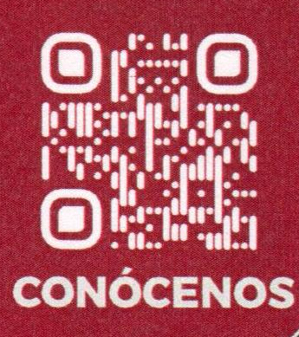
Instituto Tecnológico Superior de Tierra Blanca
Dirección Académica
Subdirección de Posgrado e Investigación
CONVOCATORIA 2023
MAESTRÍA EN CIENCIAS DE LOS ALIMENTOS Y BIOTECNOLOGÍA
Reconocida en el Sistema Nacional de Posgrado (SNP)
REQUISITOS:
1. Copia del acta de nacimiento. 2. Copia de la CURP. 3. Copia del certificado de licenciatura con un mínimo de 80 o equivalente. 4. Copia del titulo o acta de examen profesional. 5. Comprobante de presentación de examen TOEFL (400 puntos) o equivalente. | 6. Comprobante de EXANI III o su equivalente. 7. Carta de exposición de motivos dirigida al coordinador del programa en formato libre. 8. Dos cartas de recomendación de profesores y/o investigadores reconocidos en el área. 9. Curriculum vitae 10. 4 fotos tamaño infantil (color o blanco/negro).
INFORMES:
Dra. Elizabeth del C. Varela Santos Coordinadora del Programa mcabi@itstb.edu.mx Tel: (274)743.49.92 ext.229 | Dra. Karina Bustos Ramírez Subdirectora de Posgrado e Investigación Sub.posgradoeinvestigacion@itstb.edu.mx Tel: (274)743.49.92 ext.148
https://mcabi.itstb.edu.mx/inicio
https://www.facebook.com/mcabi2016/
Recepción de documentos: a partir de la publicación de la convocatoria hasta 30 junio 2023
Examen de conocimientos: 3 de agosto de 9:00-14:00 hrs.
Entrevista con los aspirantes: 4 de agosto de 9:00-14:00 hrs.
Av. Veracruz s/n esquina Héroes de Puebla, Col. PEMEX, Tierra Blanca, Veracruz, C.P. 95180 Tels. 274-743-4992,
tecnm.mx | itstb.edu.mx

